Slide 1
Riesgo de Lavado de Activos y Financiación del Terrorismo en el Sector Eléctrico

Slide 2
Agenda
Objetivos.
Introducción.
Participantes.
Protección del negocio.
Acuerdo conceptual sobre LA/FT.
Acuerdo conceptual sobre gestión del riesgo.
Resultados.
Conclusiones.
LA/FT: Lavado de activos y financiación del terrorismo

Slide 3
Objetivos
Entender la regulación sobre LA/FT y su incidencia en el sector eléctrico.
Conocer sobre las metodologías de gestión del riesgo, en especial los cambios de la ISO 31000 de 2018 y aplicarla al riesgo de LA/FT.
Conocer el estado del arte del sector eléctrico.
Llevar a cabo la construcción conjunta de la matriz y mapa de riesgo de LA/FT del sector eléctrico.
Compartir los buenas prácticas de otros sectores regulados.
LA/FT: Lavado de activos y financiación del terrorismo

Slide 4


Dan Arley

Slide 5
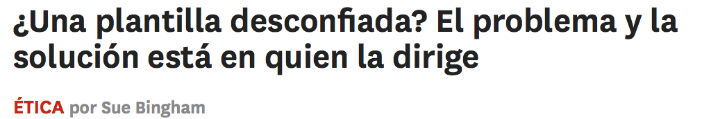
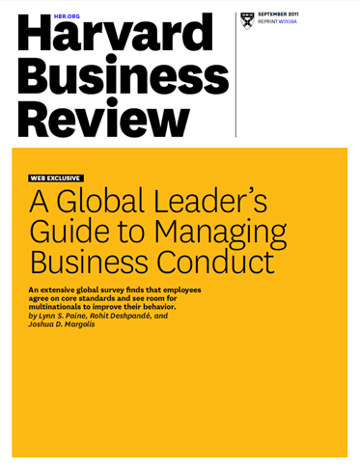
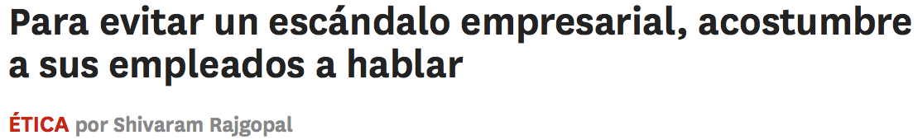
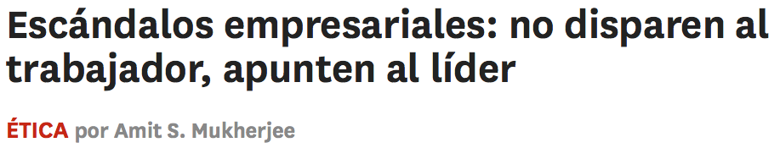
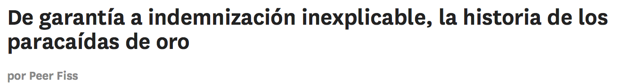
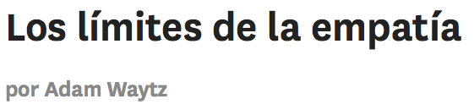
Titulares

Slide 6


Una solución

Slide 7
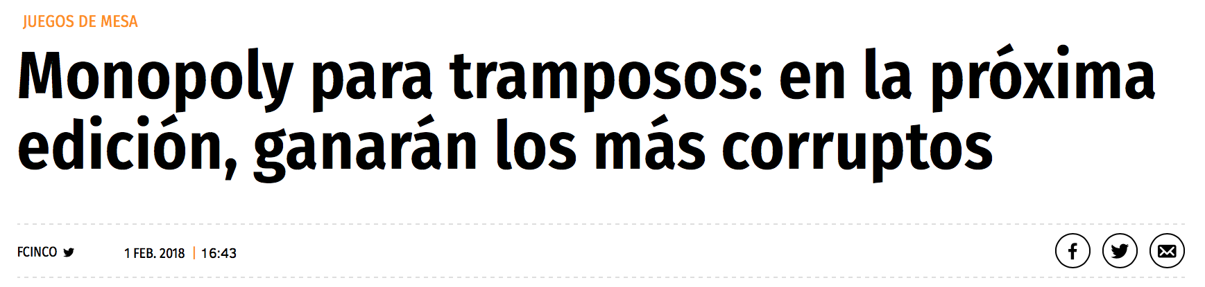

Un juego muy serio

Slide 8





























Miembros

Slide 9
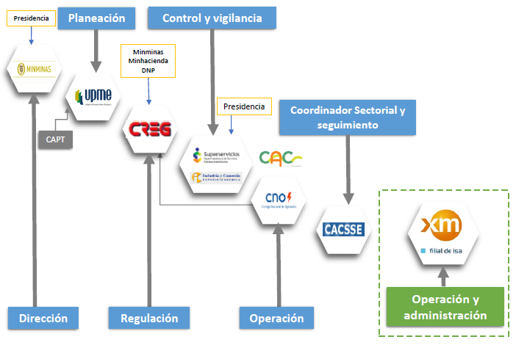
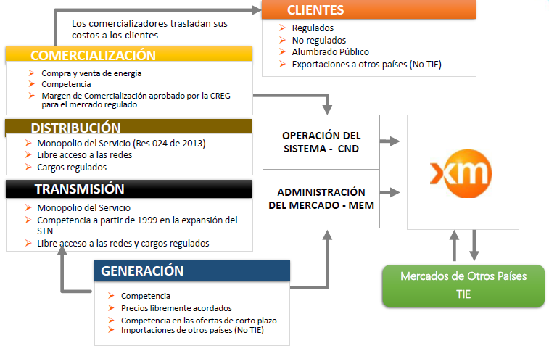

Protección del negocio

Slide 10
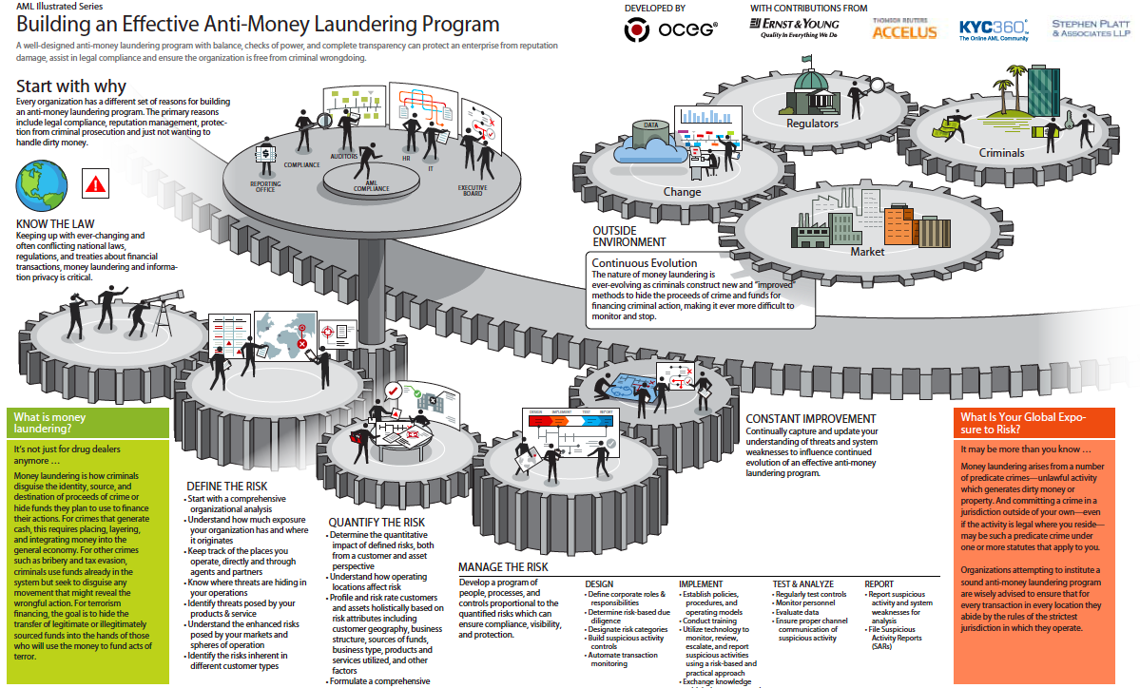
Acuerdo conceptual sobre LA/FT
LA/FT: Lavado de activos y financiación del terrorismo

Slide 11
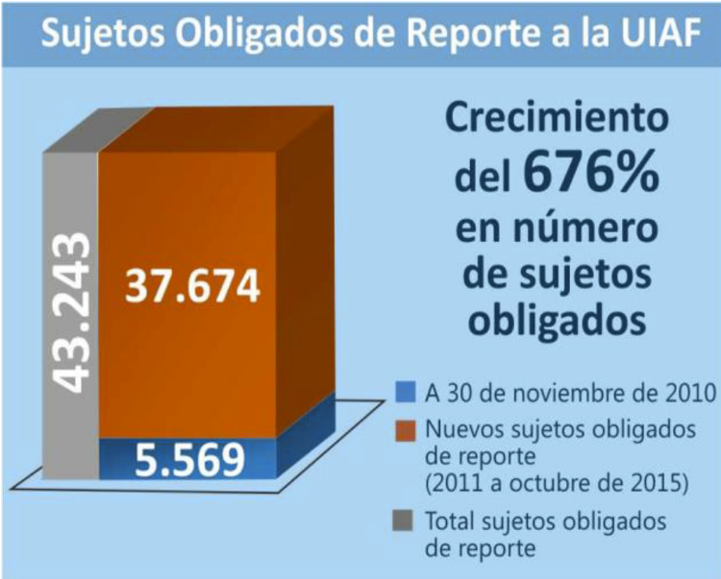
Sujetos obligados y sujetos de reporte
Tipo de Reportes que recibe la UIAF
FECHA DESDE LA CUAL ESTÁ DISPONIBLE LA INFORMACIÓN | REPORTES
1999 | Comercio Exterior Sector cambiario (Casas de cambio y Profesionales del cambio) Sector Asegurador Sector Financiero
2000 | Sector Bursátil
2002 | Notarías Sector Solidario
2006 | Transporte de valores
2007 | Compra y venta de vehículos Sector juegos de Azar
2008 | Intermediarios Aduaneros Sector Real
2009 | Oro
2011 | Sector Clubes Deportivos Sector transportadores de carga terrestre
2012 | Sector giros postales
2014 | Consejo nacional de juegos de Suerte y Azar

Slide 12
Sanciones en relación con el Lavado de Activos y Financiación del Terrorismo
Penal |  | Administrativa
Personal | Corporativa | Personal | Corporativa
Los Jueces Penales puede imponer las siguientes sanciones penales: Lavado de Activos - Prisión de 30 años. - Multa de 50.000 SMLMV Omisión de Control - Prisión de 10,6 años. - Multa de 15.000 SMLMV Omisión de reportes sobre transacciones en efectivo, movilización o almacenamiento de dinero en efectivo. - Prisión de 10,6 años. - Multa de 15.000 SMLMV Omisión de control en el sector de la salud - Prisión de 10,6 años. - Multa de 15.000 SMLMV Testaferrato: - Prisión de 22.5 años. - Multa de 50.000 SMLMV Enriquecimiento Ilícito de Particular - Prisión de 15 años. - Multa de doble del valor del incremento ilícito logrado a 50.000 SMLMV Financiación del Terrorismo - Prisión de 22 años. - Multa de 15.000 SMLMV | Los Jueces Penales puede imponer las siguientes sanciones penales: Cancelación de la personería jurídica. Suspensión y cancelación de los registros obtenidos fraudulenta-mente. | Las SFC impondrá las siguientes sanciones personales: Amonestación o llamado de atención. Suspensión o inhabilitación hasta por 5 años para el ejercicio de cargos que requieran posesión ante en entidades vigiladas. Remoción de los administradores, directores, representantes legales o revisores fiscales de las entidades vigiladas por Multa de $207.228.811 para los funcionarios que desacaten los mecanismos de prevención y control de lavado de activos y financiación del terrorismo. La multa puede ser sucesiva mientras subsista el incumplimiento de la norma. Remoción inmediata del infractor y comunicación de la decisión a todas las entidades vigiladas. | Las SFC impondrá las siguientes sanciones corporativa: Multas a las instituciones que no adopten los mecanismos de prevención y control adecuados para enfrentar el lavado de activos y la financiación del terrorismo. La multa puede ser de hasta $3.293.179.938 puede ordenar a la entidad vigilada que destine $3.293.179.938 en tecnología y capacitación.

Slide 13
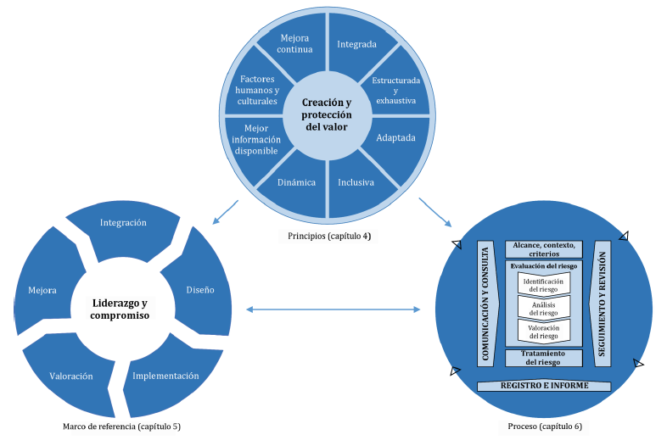
Acuerdo conceptual sobre la gestión del riesgo
Fuente: Principios, marco de referencia y proceso. ISO31000:2018

Slide 14

Resultados del sector eléctrico: eventos
110 eventos de riesgos fueron clasificados así:
Riesgo | Numero
Listas de restricción | 16
Información pública negativa | 16
Contrapartes con procesos judiciales | 16
Documentación | 16
Testaferrato | 8
Inventarios | 8
Extinción de dominio | 8
Contrabando | 4
Donaciones | 4
Recursos | 3
Bienes | 3
Cesión de derechos | 2
Personas jurídicas | 2
Extorsión | 2
Financiación del Terrorismo | 2

Slide 15
Resultados del sector eléctrico
Riesgos LA/FT sobre:
Documentación (clientes, miembros de junta directiva y socios).
Listas de restricción sobre LA/FT y sus delitos fuente (agentes del mercado).
Información pública negativa.
Contrapartes con procesos judiciales.
Extinción de dominio (proveedores, socios, empleados, miembros de junta directiva y aliados estratégico).
Testaferrato (clientes, proveedores, socios, miembros de junta directiva, aliados estratégicos).
Cesión de derechos (factoring).
Uso de recursos.
Riesgos FT sobre extorsión.
Listas de restricción sobre LA y sus delitos fuente (clientes, proveedor, socios, empleados, miembros de junta directiva, aliados estratégico, y donatarios).
Extinción de dominio (clientes y donatarios).
Contrabando.
Donaciones.
LA/FT: Lavado de activos y financiación del terrorismo

Slide 16
Medidas de administración a trabajar como acción colectiva
Comité de oficiales de cumplimiento del sector.
Reunión con el regulador y otras autoridades.
Motivar el cumplimiento del art. 27 de la Ley 1121 de 2006.
Evaluar la conveniencia de la regulación.
Compromiso de los miembros de la Acción Colectiva.
Seguimiento al diseño y la implementación de la matriz y el mapa de riesgo de LA/FT.
LA/FT: Lavado de activos y financiación del terrorismo

Slide 17

Resultados del sector eléctrico: controles
Chequeo de las listas de restricción.
Política de consulta en las listas restrictivas para todas las personas naturales o jurídicas que se vinculen con la compañía y solicitud de Certificación SARLAFT.
Chequeo de información pública en medios comunicación.
Lista de chequeo de documentación y registro en el sistema.
Análisis y verificación de la documentación.
Política de actualización de datos.
Estudio de debida diligencia (Listas de Restricción, Información Pública y Antecedentes).
Realizar capacitación a las personas que revisan la documentación.
Establecer señales de alerta.

Slide 18

Mejores practicas y medidas administrativas
Respaldo de la alta dirección.
Trabajo en equipo.
Independencia y autoridad del oficial de cumplimiento.
ISO 31000 (Riesgos) y normas locales.
Debida diligencia a contrapartes.
Políticas y procedimientos.
Documentación.
Tecnología.
Capacitación.
Régimen sancionatorio.

Slide 19
Conclusiones
“El sector eléctrico se protege, si el empresario se protege”

Slide 20

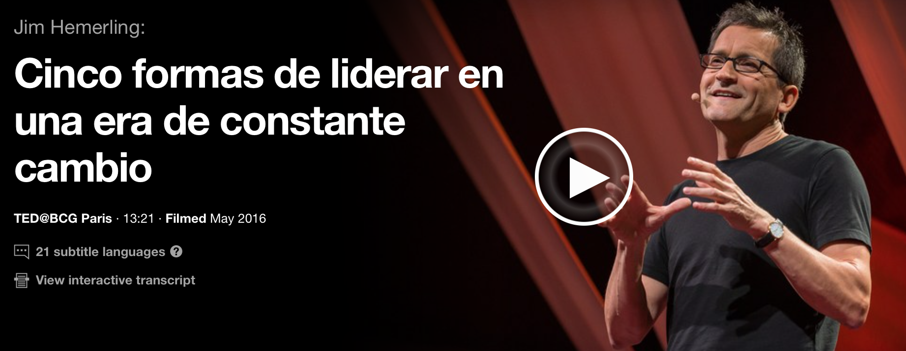
Conclusiones

Slide 21


Conclusiones

Slide 22
Juan Pablo Rodríguez Cárdenas
Consultor Antilavado – Antifraude – Anticorrupción
jrodrigue@ricsmanagement.com
René Mauricio Castro vaca
Consultor Antilavado – Antifraude – Anticorrupción
rcastro@ricsmanagement.com

